Slide 1

SỞ GIÁO DỤC VÀ ĐÀO TẠO
CHUYÊN ĐỀ TỔ KHỐI
DẠY HỌC MÔN TIẾNG VIỆT LỚP 5
NĂM HỌC 2025 - 2026
Phù Liễn, ngày tháng 9 năm 2025

Slide 2

ĐỐ VUI
?
?
?

Slide 3
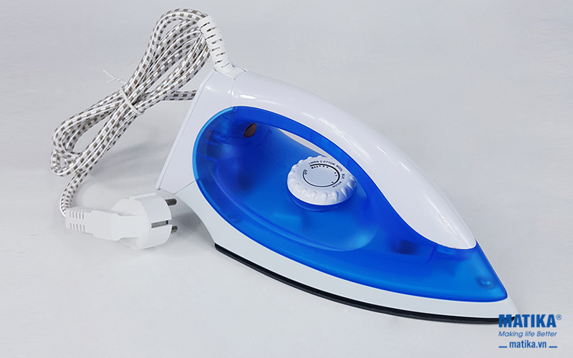
ĐỐ VUI
10
9
8
7
6
5
4
3
2
1
Hết giờ
Chiếc thuyền đuôi buộc dây thừng
Đi qua đi lại áo quần phẳng ngay.
(Là cái gì?)
Bàn là – Bàn ủi

Slide 4
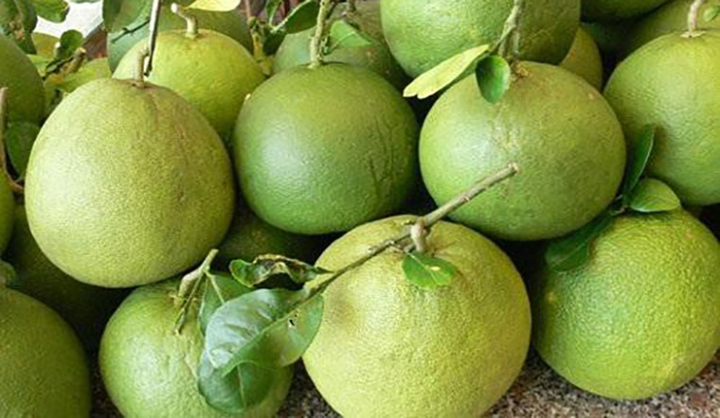
10
9
8
7
6
5
4
3
2
1
Hết giờ
ĐỐ VUI
Trông như quả bóng vàng, xanh
Bổ ra tôm, tép xếp thành múi xinh.
(Là quả gì?)
Quả bưởi – Quả bòng

Slide 5


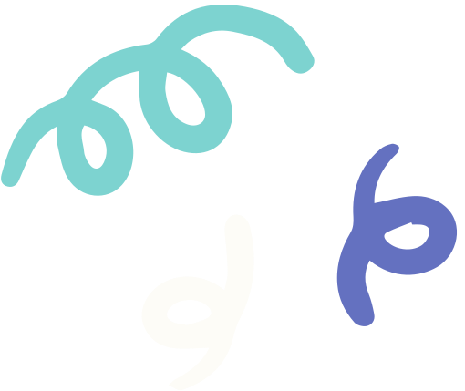


Bàn là – Bàn ủi
Quả bưởi – Quả bòng

Slide 6






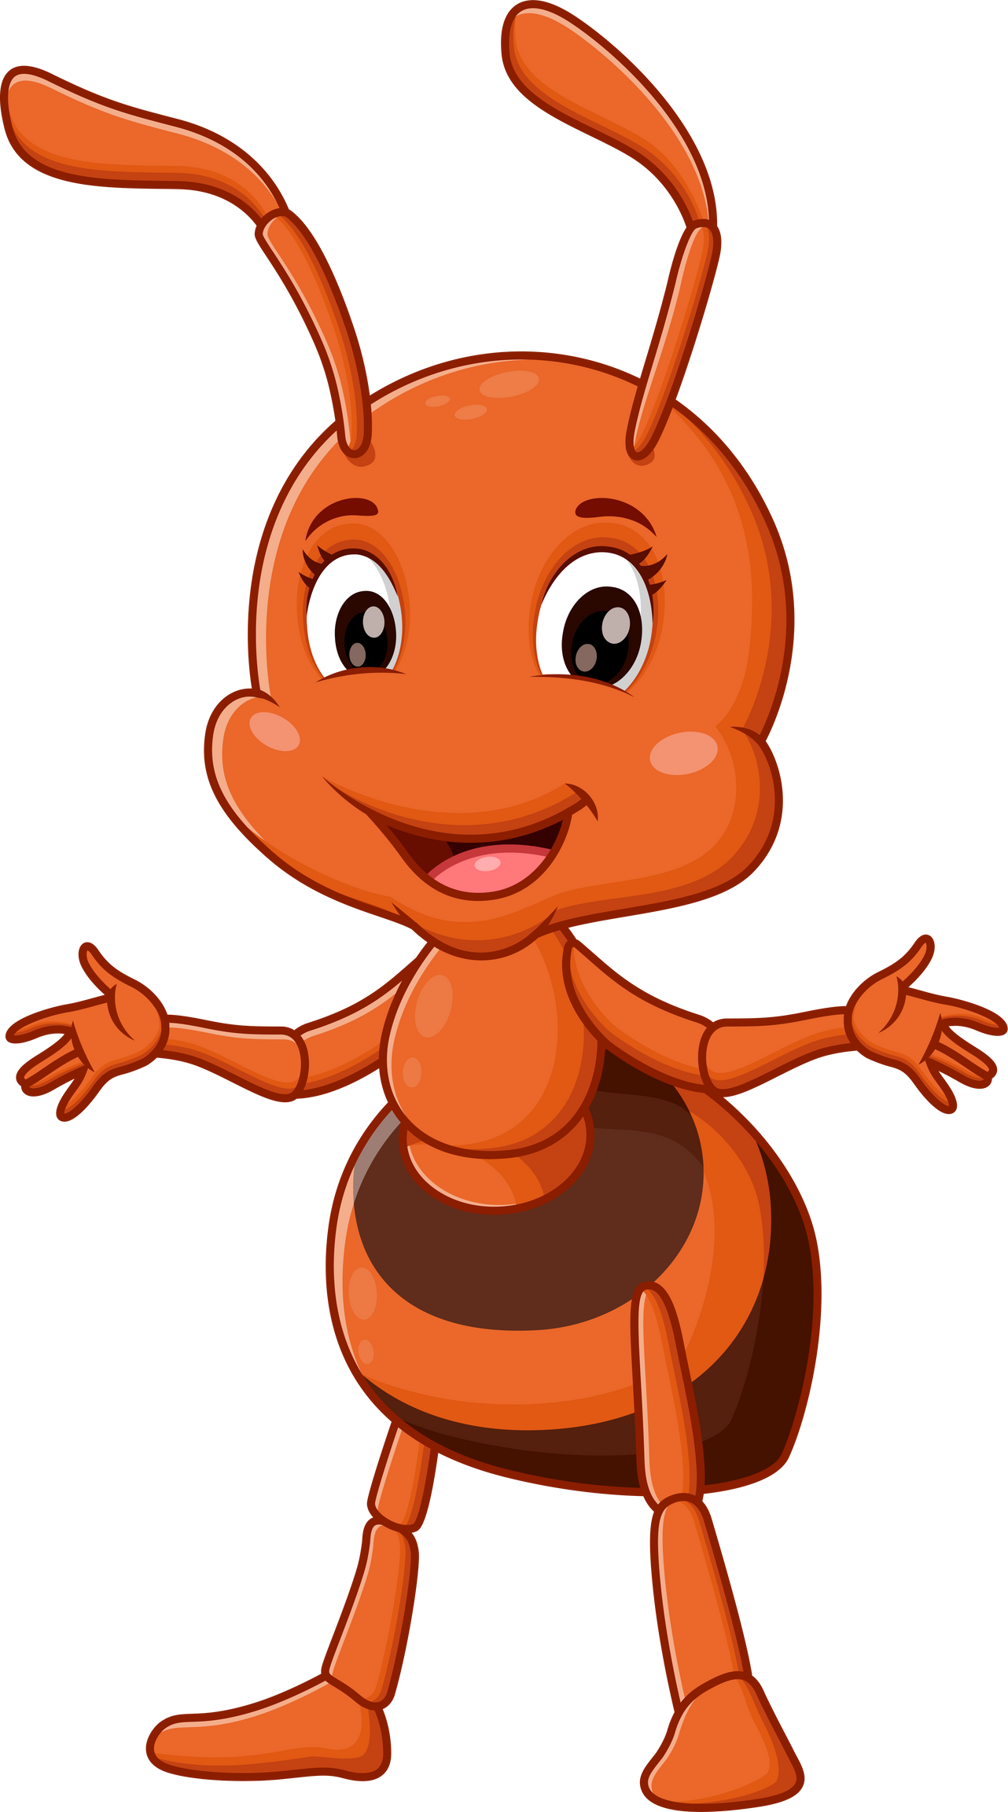


Slide 7

1. Đọc 2 đoạn văn sau và trả lời câu hỏi.
Đàn kiến tiếp tục công việc của chúng: khuân đất, nhặt lá khô, tha mồi. Kiến bé tí tẹo nhưng rất khỏe và hăng say. Kiến vác, kiến lôi, kiến đẩy, kiến nhấc bổng lên được một vật nặng khổng lồ. Kiến chạy tíu tít, gặp nhau đụng đầu chào rồi lại vội vàng, tíu tít…
(Theo Nguyễn Kiên)
Một chú ve kéo đàn. Từ sáng sớm, khi mặt trời ló rạng, tiếng ve đã át tiếng chim. Tiếng đàn ngân lên phá tan bầu không khí tĩnh lặng của buổi ban mai. Rồi chú thứ hai, thứ ba, thứ tư cùng hòa vào khúc tấu. (Theo Hữu Vi)
a. Những từ in đậm trong đoạn văn nào có nghĩa giống nhau?
b. Những từ in đậm trong đoạn văn nào có nghĩa gần giống nhau?
Nêu nét nghĩa khác nhau giữa chúng.
01
00
59
58
57
56
55
54
53
52
51
50
49
48
47
46
45
44
43
42
41
40
39
38
37
36
35
34
33
32
31
30
29
28
27
26
25
24
23
22
21
20
19
18
17
16
15
14
13
12
11
10
09
08
07
06
05
04
03
02
01
00

Slide 8
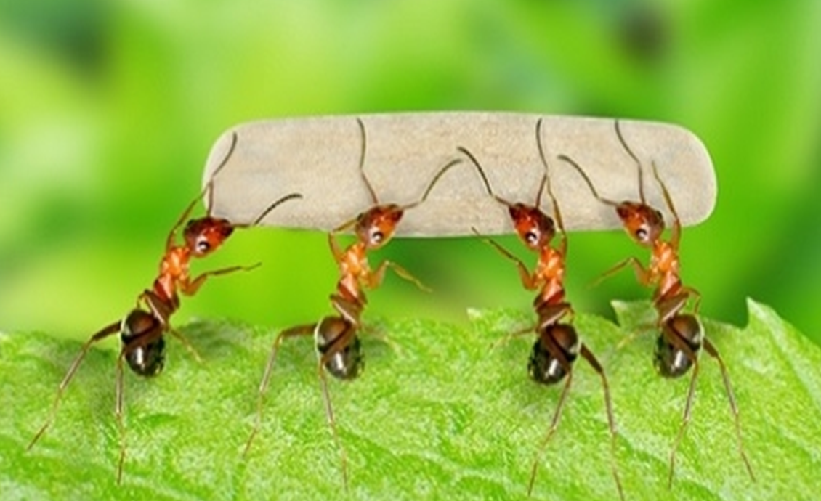
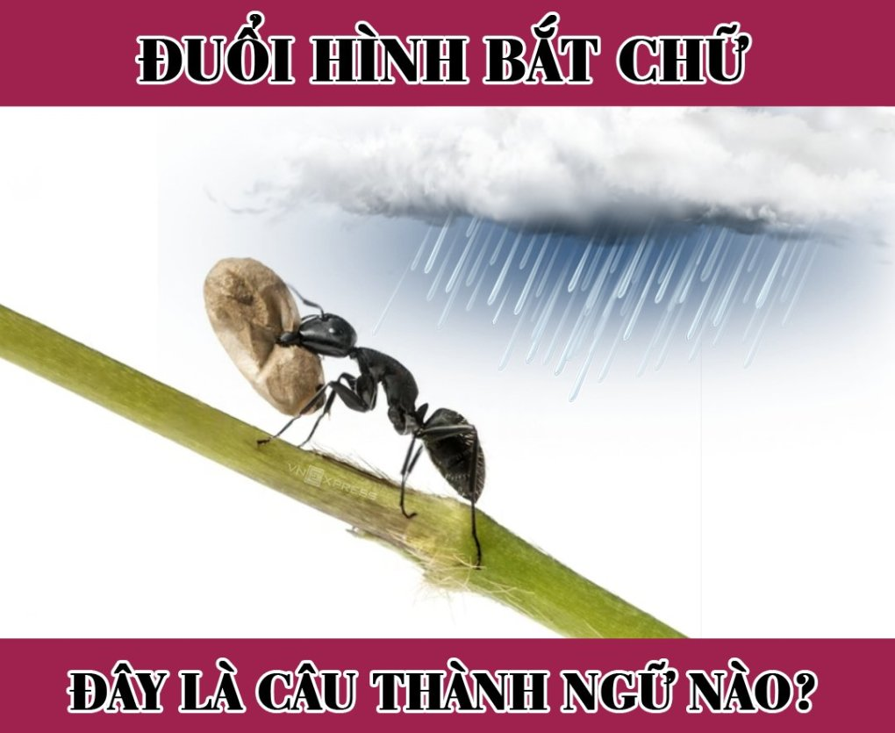
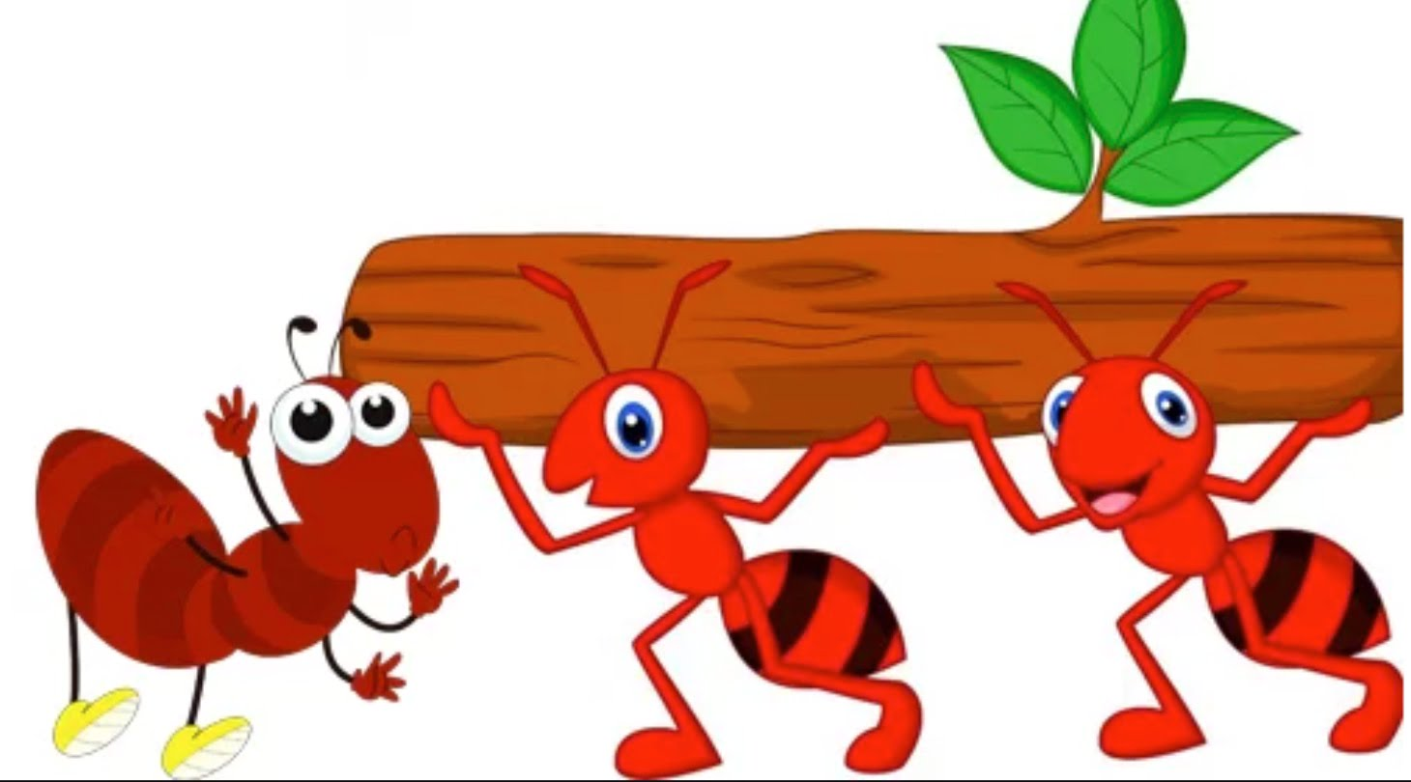
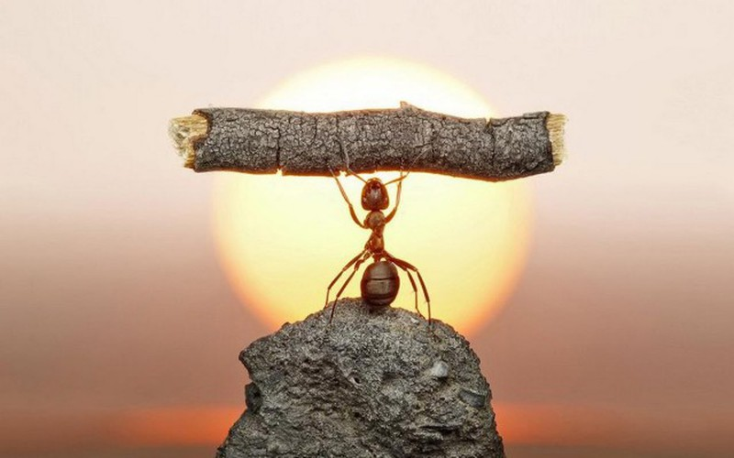
khuân
tha
nhấc
vác

Slide 9
TỪ ĐỒNG NGHĨA
Những từ có nghĩa gần giống nhau:
khuân, tha, vác, nhấc
Những từ có nghĩa giống nhau:
sáng sớm, ban mai

Slide 10
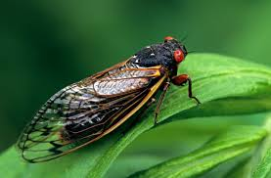

Slide 11
Đàn kiến tiếp tục công việc của chúng: khuân đất, nhặt lá khô, tha mồi. Kiến bé tí tẹo nhưng rất khỏe và hăng say. Kiến vác, kiến lôi, kiến đẩy, kiến nhấc bổng lên được một vật nặng khổng lồ. Kiến chạy tíu tít, gặp nhau đụng đầu chào rồi lại vội vàng, tíu tít…
(Theo Nguyễn Kiên)
Một chú ve kéo đàn. Từ sáng sớm, khi mặt trời ló rạng, tiếng ve đã át tiếng chim. Tiếng đàn ngân lên phá tan bầu không khí tĩnh lặng của buổi ban mai. Rồi chú thứ hai, thứ ba, thứ tư cùng hòa vào khúc tấu.
(Theo Hữu Vi)

Slide 12
Đàn kiến tiếp tục công việc của chúng: khuân đất, nhặt lá khô, tha mồi. Kiến bé tí tẹo nhưng rất khỏe và hăng say. Kiến vác, kiến lôi, kiến đẩy, kiến nhấc bổng lên được một vật nặng khổng lồ. Kiến chạy tíu tít, gặp nhau đụng đầu chào rồi lại vội vàng, tíu tít…
(Theo Nguyễn Kiên)
khuân
tha
vác
nhấc

Slide 13
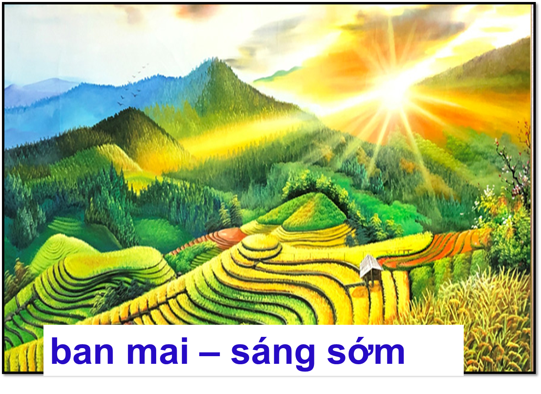
Một chú ve kéo đàn. Từ sáng sớm, khi mặt trời ló rạng, tiếng ve đã át tiếng chim. Tiếng đàn ngân lên phá tan bầu không khí tĩnh lặng của buổi ban mai. Rồi chú thứ hai, thứ ba, thứ tư cùng hòa vào khúc tấu.
(Theo Hữu Vi)

Slide 14

TỪ ĐỒNG NGHĨA
Những từ có nghĩa giống nhau:
VD: ban mai, sáng sớm
Những từ có nghĩa gần giống nhau:
VD: khuân, tha, vác, nhấc
Có thể thay thế cho nhau
Không thay thế cho nhau
Khi viết hoặc nói, cần lựa chọn từ phù hợp nhất với ý nghĩa được thể hiện.

Slide 15

2. Tìm trong mỗi nhóm từ dưới đây những .
từ có nghĩa giống nhau
a. chăm chỉ, cần cù, sắt đá, siêng năng, chịu khó
b. non sông, đất nước, núi non, giang sơn, quốc gia
c. yên bình, tĩnh lặng, thanh bình, bình tĩnh, yên tĩnh

Slide 16






10
9
8
7
6
5
4
3
2
1
Hết giờ
HÁI TÁO

Slide 17
TỪ ĐỒNG NGHĨA
Những từ có nghĩa giống nhau:
Ví dụ: bố, ba, cha
Những từ có nghĩa gần giống nhau:
Ví dụ: ăn, xơi, chén
Khi viết hoặc nói, cần lựa chọn từ phù hợp nhất với ý nghĩa được thể hiện.

Slide 18

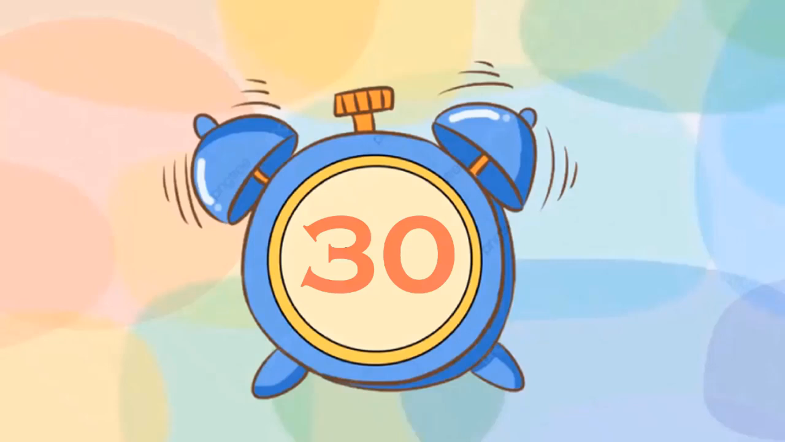
3. Những thành ngữ nào dưới đây chứa các từ đồng nghĩa? Đó là những từ nào?
a. Chân yếu tay mềm
b. Thức khuya dậy sớm
c. Đầu voi đuôi chuột
d. Một nắng hai sương
e. Ngăn sông cấm chợ
g. Thay hình đổi dạng

Slide 19
Đáp án
Thành ngữ chứa từ đồng nghĩa
Các từ đồng nghĩa
Có 1 cặp từ đồng nghĩa: ngăn - cấm
e) Ngăn sông cấm chợ
Có 2 cặp từ đồng nghĩa: thay – đổi; hình – dạng
g) Thay hình đổi dạng

Slide 20
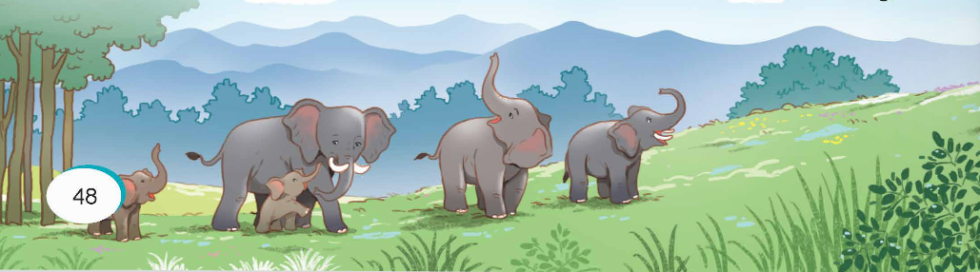
4. Chọn từ thích hợp trong mỗi nhóm từ đồng nghĩa để hoàn thiện đoạn văn.
Tháng Ba, tháng Tư, Tây Trường Sơn ⁽¹⁾ (khai mạc/ bắt đầu) mùa mưa. Mưa tới đâu, cỏ lá ⁽²⁾ (tốt tươi/ tươi tắn) tới đó. Phía trước bầy voi luôn luôn là những vùng đất ⁽³⁾ (no nê/ no đủ), nơi chúng có thể sống những ngày sung sướng bù lại thời gian ⁽⁴⁾ (đói khát/ đói rách) của mùa thu. Vì thế, bầy voi cứ theo sau những cơn mưa mà đi. Đó là luật lệ của rừng.
(Theo Vũ Hùng)

Slide 21



Trò chơi
RUNG CHUÔNG VÀNG

Slide 22


Rung chuông vàng
Câu 1: Chọn từ thích hợp trong nhóm từ đồng nghĩa để hoàn thiện câu văn sau:
“Tháng Ba, tháng Tư, Tây Trường Sơn ⁽¹⁾ (khai mạc/ bắt đầu) mùa mưa.”
A. khai mạc
B. bắt đầu
C. Cả 2 từ khai mạc, bắt đầu
10
9
8
7
6
5
4
3
2
1
Hết giờ

Slide 23
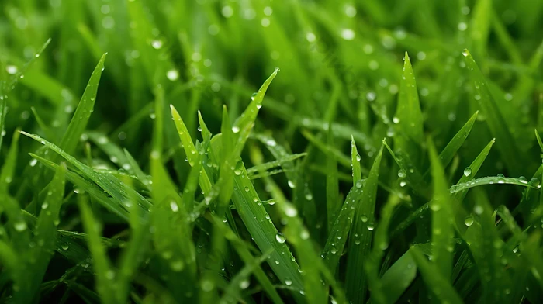
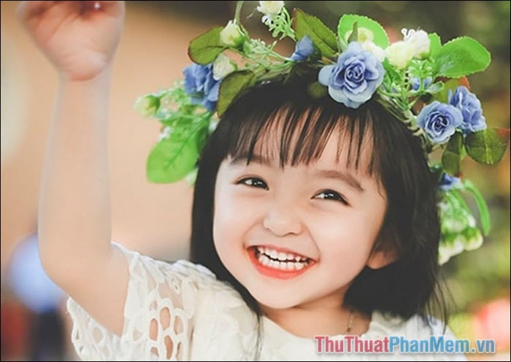
10
9
8
7
6
5
4
3
2
Rung chuông vàng
1
Hết giờ
Câu 2: Chọn từ thích hợp trong nhóm từ đồng nghĩa để hoàn thiện câu văn sau:
“Mưa tới đâu, cỏ lá ⁽²⁾ (tốt tươi/ tươi tắn) tới đó.”
A. tươi tắn
B. tốt tươi
C. Cả 2 từ tốt tươi/ tươi tắn
tốt tươi
tươi tắn

Slide 24
Rung chuông vàng
Câu 3: Chọn từ thích hợp trong mỗi nhóm từ đồng nghĩa để hoàn thiện câu văn sau:
“Phía trước bầy voi luôn luôn là những vùng đất ⁽³⁾ (no nê/ no đủ), nơi chúng có thể sống những ngày sung sướng bù lại thời gian ⁽⁴⁾ (đói khát/ đói rách) của mùa thu.”
A. no nê – đói rách
B. no đủ - đói khát
C. no nê – đói khát
D. no đủ – đói rách
10
9
8
7
6
5
4
3
2
1
Hết giờ

Slide 25
Tháng Ba, tháng Tư, Tây Trường Sơn bắt đầu mùa mưa. Mưa tới đâu, cỏ lá tốt tươi tới đó. Phía trước bầy voi luôn luôn là những vùng đất no đủ, nơi chúng có thể sống những ngày sung sướng bù lại thời gian đói khát của mùa thu. Vì thế, bầy voi cứ theo sau những cơn mưa mà đi. Đó là luật lệ của rừng.
(Theo Vũ Hùng)

Slide 27

TRÂN TRỌNG CẢM ƠN
CÁC THẦY CÔ GIÁO VÀ CÁC EM HỌC SINH!

